Slide 1

Une simulation de la vie d’un village avec JADE
Yann CORTIAL
Jules SAUVINET

Slide 2
Plan
Généralités sur JADE
Architecture d’une application JADE
Les agents JADE
Présentation de notre simulation
Démonstration

Slide 3
Généralités sur JADE
API JAVA
But : développement et exécution de systèmes multi-agents conformes aux normes FIPA
service de nommage
service de pages jaunes
transport de messages
service d'analyse
Projet Open Source développé initialement par Telecom Italia Lab
Les agents sont associés à des threads auxquels il faut ajouter des comportements implémentant des services/fonctionnalités
Les communications entre les agents utilisent le standard ACL

Slide 4
Architecture d’une application JADE

Slide 5
Les agents JADE
Associé à un thread, possédant avec un identifiant unique AID et appartenant à un conteneur
Les agents communiquent entre eux en utilisant l’identifiant unique et se transmettent des messages dans « une boite aux lettres » consultables à tout moment
Actions des agents
Exécution de tâches dérivant la classe Behaviour de JADE
Les Behaviours que nous avons utilisés :
One-Shot Behaviour : tâche unique
Ticker Behaviour : tâche planifiée
Cyclic Behaviour : tâche cyclique

Slide 6
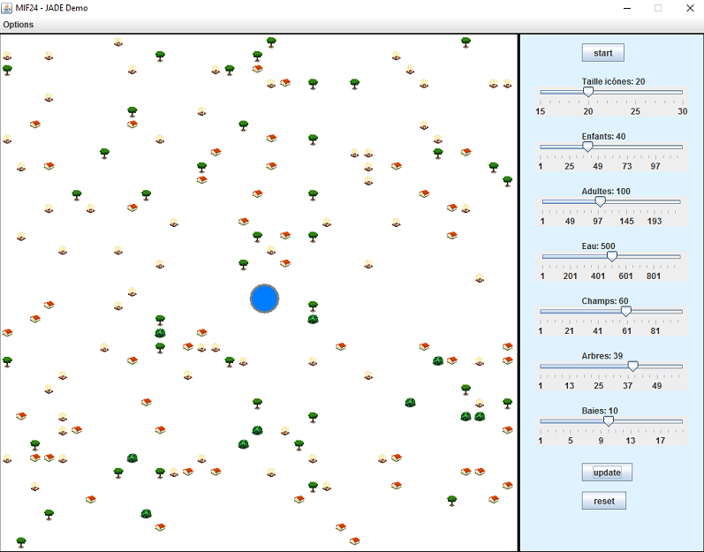
Présentation de notre simulation
Un agent application
Construction du Gui
Instanciation des agents villageois
Un environnement de depart composé d’éléments paramétrables

Slide 7
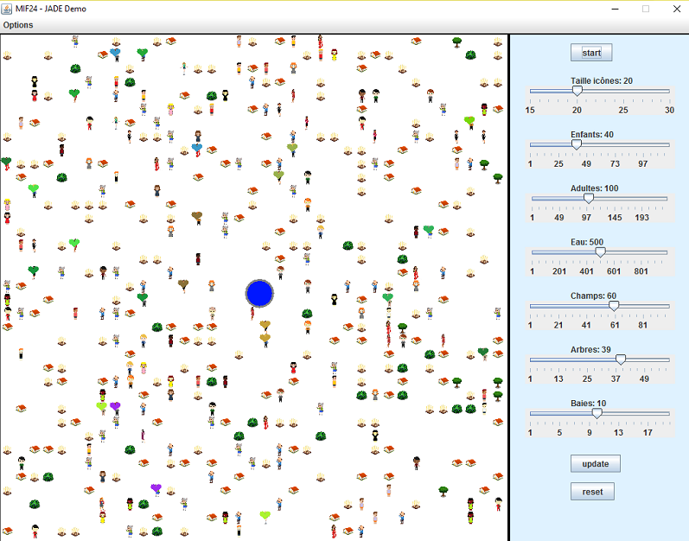
Démonstration

Slide 8
Merci de votre attention

